Slide 1


4.Verzovací systém gIT
Adrián Mindek
2021

Slide 2
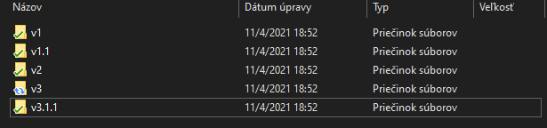
verzovací systém
Pri písaní kódu (alebo aj textu, tvorení videa, grafiky a podobne) často narazíme na pojem verzia projektu.
Verziami môžeme chápať varianty našeho projektu.
Najjednoduchšia forma verziovania je verziovanie po zložkách. V takom prípade si musíme nejak verzie odlíšiť (napríklad číselne).
Nevýhodou je, že súbory sú v každej verzii nakopírované z novu aj keď, sa v nich v podstate nič nezmenilo (A teda plýtvame miestom).
Dnes však existujú rôzne verzovacie systémy, ktoré nám túto činnosť uľahčujú a vylepšujú.
Najpopulárnejší z nich je systém Git.

Slide 3
Git
Je nástroj slúžiaci pre správu verzií súborov.
Zaznamenáva zmeny v súbore alebo v súboroch v čase tak aby bolo možné sa vrátiť späť k predchádzajúcim verziám.
Zvyčajne sa používa na verzovanie progamových súborov ale je možné ho použiť s akýmkoľvek typom súborov.
Zaznameáva tiež autora, čas úpravy, komentáre k úpravam a mnoho ďalšieho.
Vynašiel ho Linus Tovards (autor Linuxu).
Je to najpoužívanejší verzovací systém vo svete.
Dá sa povedať že git robí „savy“ súborov ako v PC hrách.

Slide 4
Lokálny vs globálny git
Git je možné používať lokálne na svojom PC alebo „globálne“ na serveri.
Serverovo sa používa často na prácu v tíme ale má veľa výhod aj pre jednotlivcov.
Existuje veľa služieb ktoré umožňujú jednoducho a rýchlo zálohovať git súbory online.
Napríklad: github.com alebo bitbucket.com
Nie všetky takéto služby sú zadarmo.

Slide 5
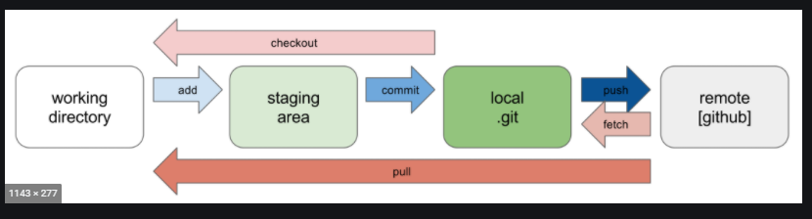
AKO funguje a pracuje git
Git používa 3 stavy pre spracované súbory:
zapísané (commited), zmenené (modified) a pripravené k zapísaniu (staged).
commited – znamená že súbory sú uložené v lokálnej databáze gitu
modified – v súbore boôi urobené zmeny ale ešte neboli zapísané (uložené)
staged – súbor/y boli pripravené na uloženie v ďalšom commite (snímku)
Všetky dôležité data sú uloźené v skrytej zložke .git
Ak používame git na nejakom serveri tak existujú ešte naviac kroky: push, pull a fetch.

Slide 6



GUI klienti
Ak chceme pracovať s gitom máme 2 možnosti
práca cez konzolu
práca cez gui klienta
Často sa však práci cez konzolu nevyhneme, kedže clienti neponúkajú všetky možnosti ktoré git dokáže
Najznámejší clienti:
FREE – SourceTree, Github desktop
SemiFree – GitKraken (pomocou isicu sa dá získať plná verzia zdarma na rok)

Slide 7
Ako nainštalovať a nastaviť git
Stiahnutie git softwéru na váš OS na stránke: https://git-scm.com/downloads
Inštalácia.
Vytvorenie účtu na github.com + vytvorenie nového projektu.
Dobrovoľné – Stiahnite si GUI clienta ak nechcete pracovať s konzolou.
Inštalácia GUI a prepojenie GUI s github účtom.

Slide 8
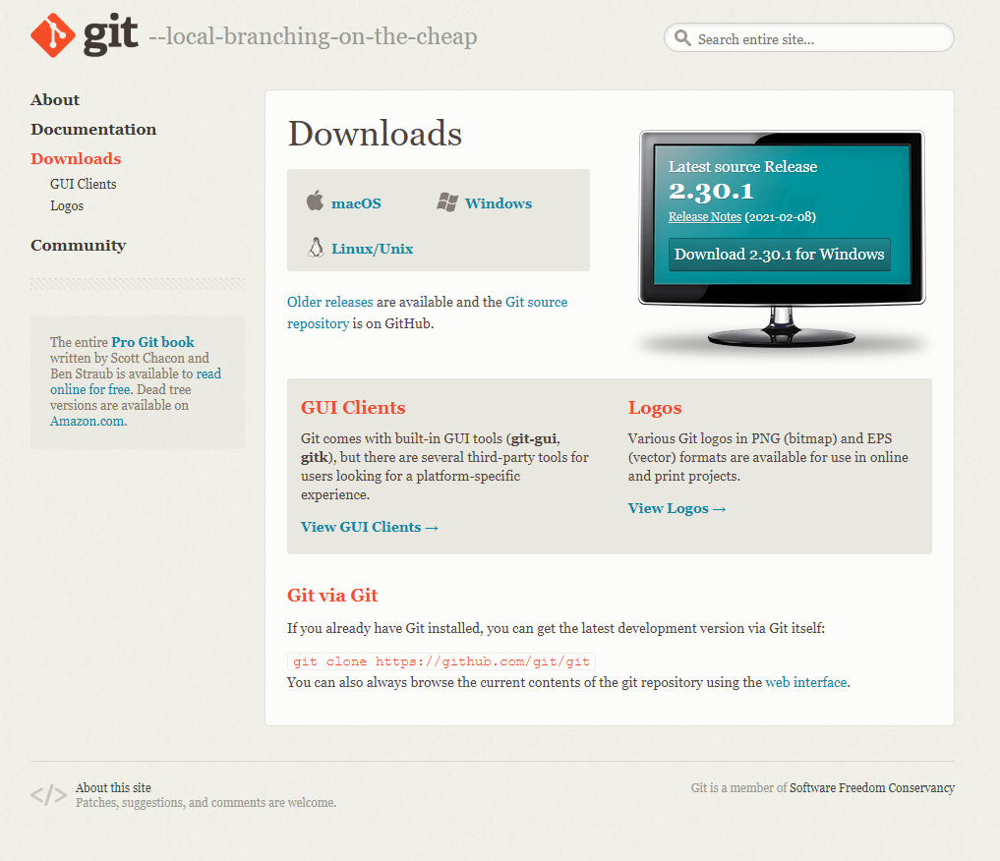
1.Stiahnutie softwéru git

Slide 9
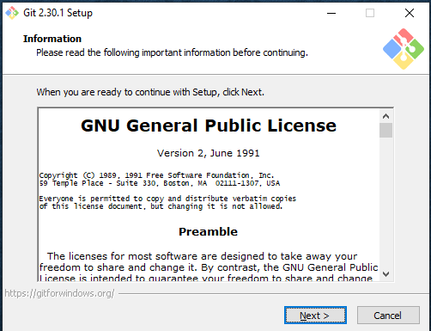
2.Inštalácia softwéru git
Pri inštaláci zvolíme next až po výber defaultneho editora zmien v prípade konfliktov a podobne. Tu si môžete vybrať čo Vám najviac vyhovuje napríklad VS Studio alebo Notepad++ sú pre začiatočníkov lepšia voľba ako VIM. Ďalej volíme next kým sa úplne nenainśtaluje git.

Slide 10
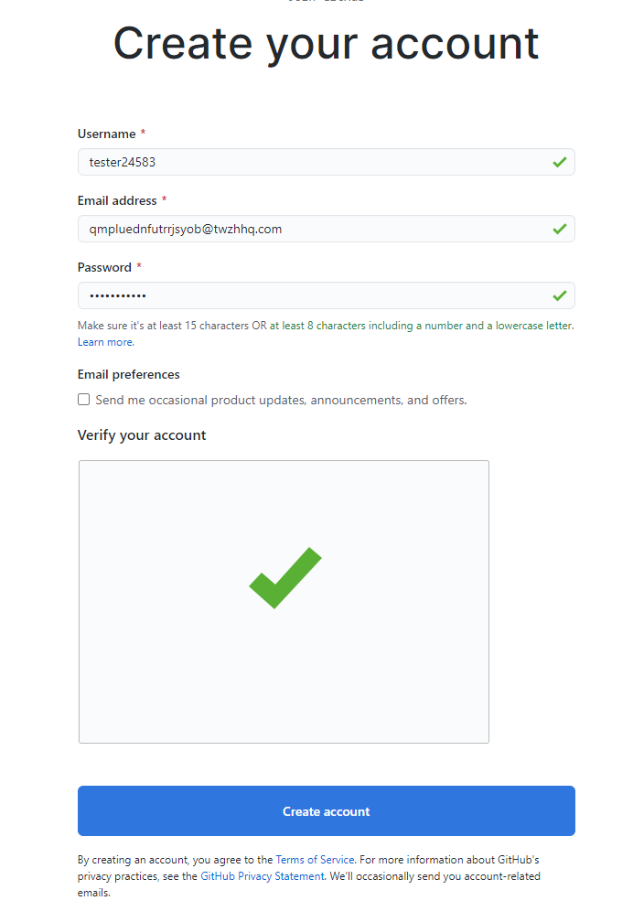
Vytvorenie účtu a projektu na github.com
Na stránke github.com sa zaregistrujeme tlačítkom Sign up
Po vyplnení údajov klikneme Create account.
Na email príde overovací mail v ktorom treba kliknúť na odkaz pre overenie.
Prihlásenie sa do účtu.

Slide 11
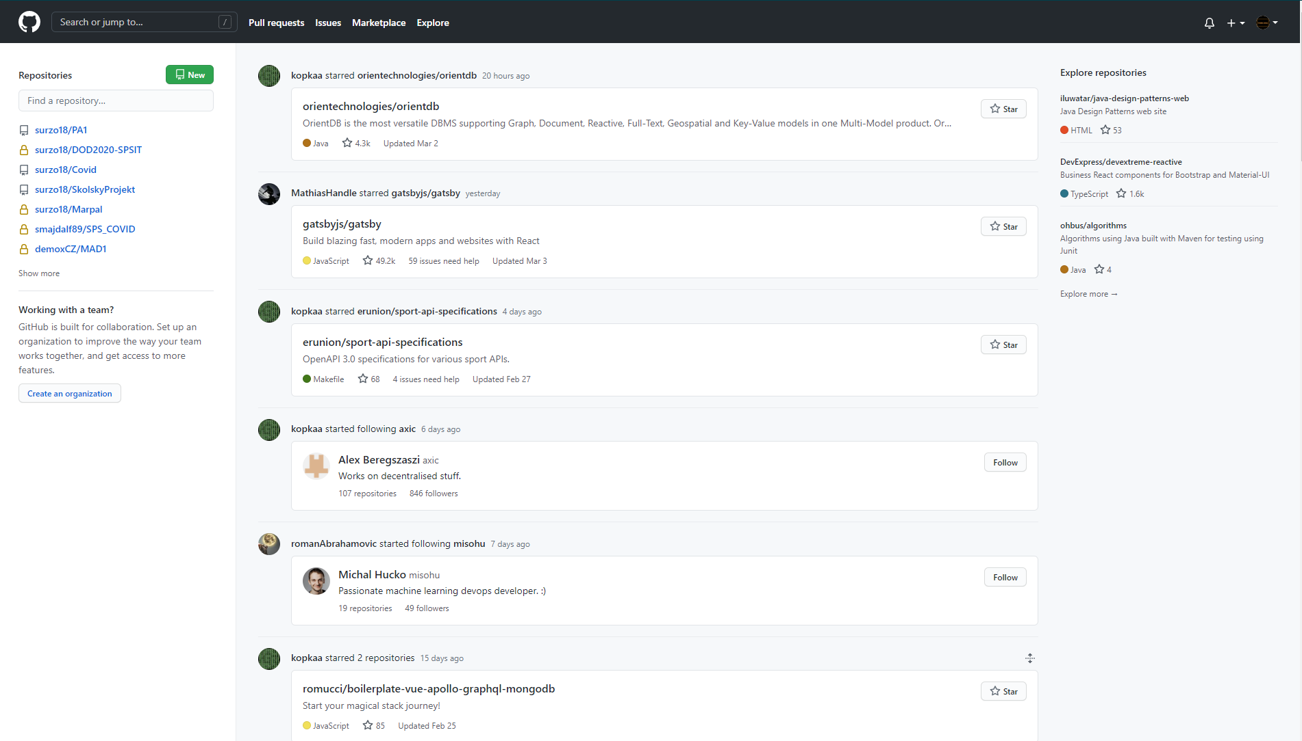
Github.com rozhranie
Tlačítko prevytvorenie nového repozitára
Nastavenia a notifikácie
Moje repozitáre
(projekty)
Stena noviniek

Slide 12
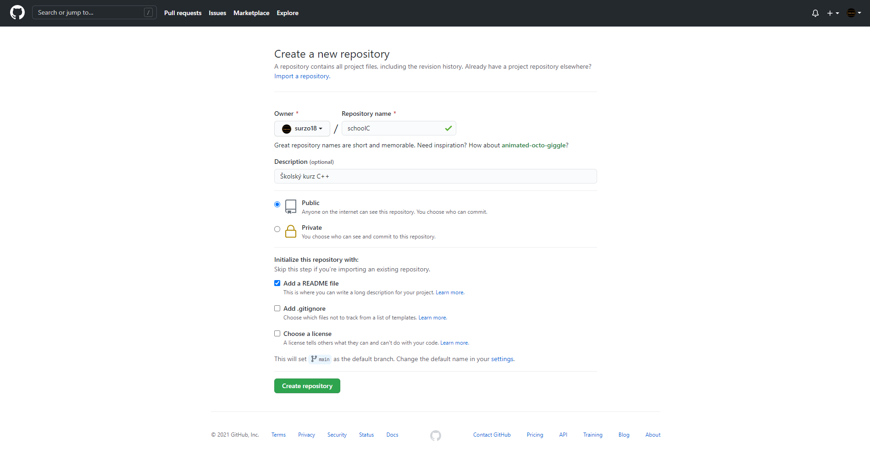
GITHUB.COM vytvorenie nového repozitára
Názov repozitára
Popis čo repozitár bude obsahovať
Pridá do projektu súbor README, ktorý obsahuje nejaké základné info o našom projekte
Voľba či bude repozitár public – verejne dohľadateľný alebo private (súkromný)
Tlačítko pre vytvorenie repozitára

Slide 13
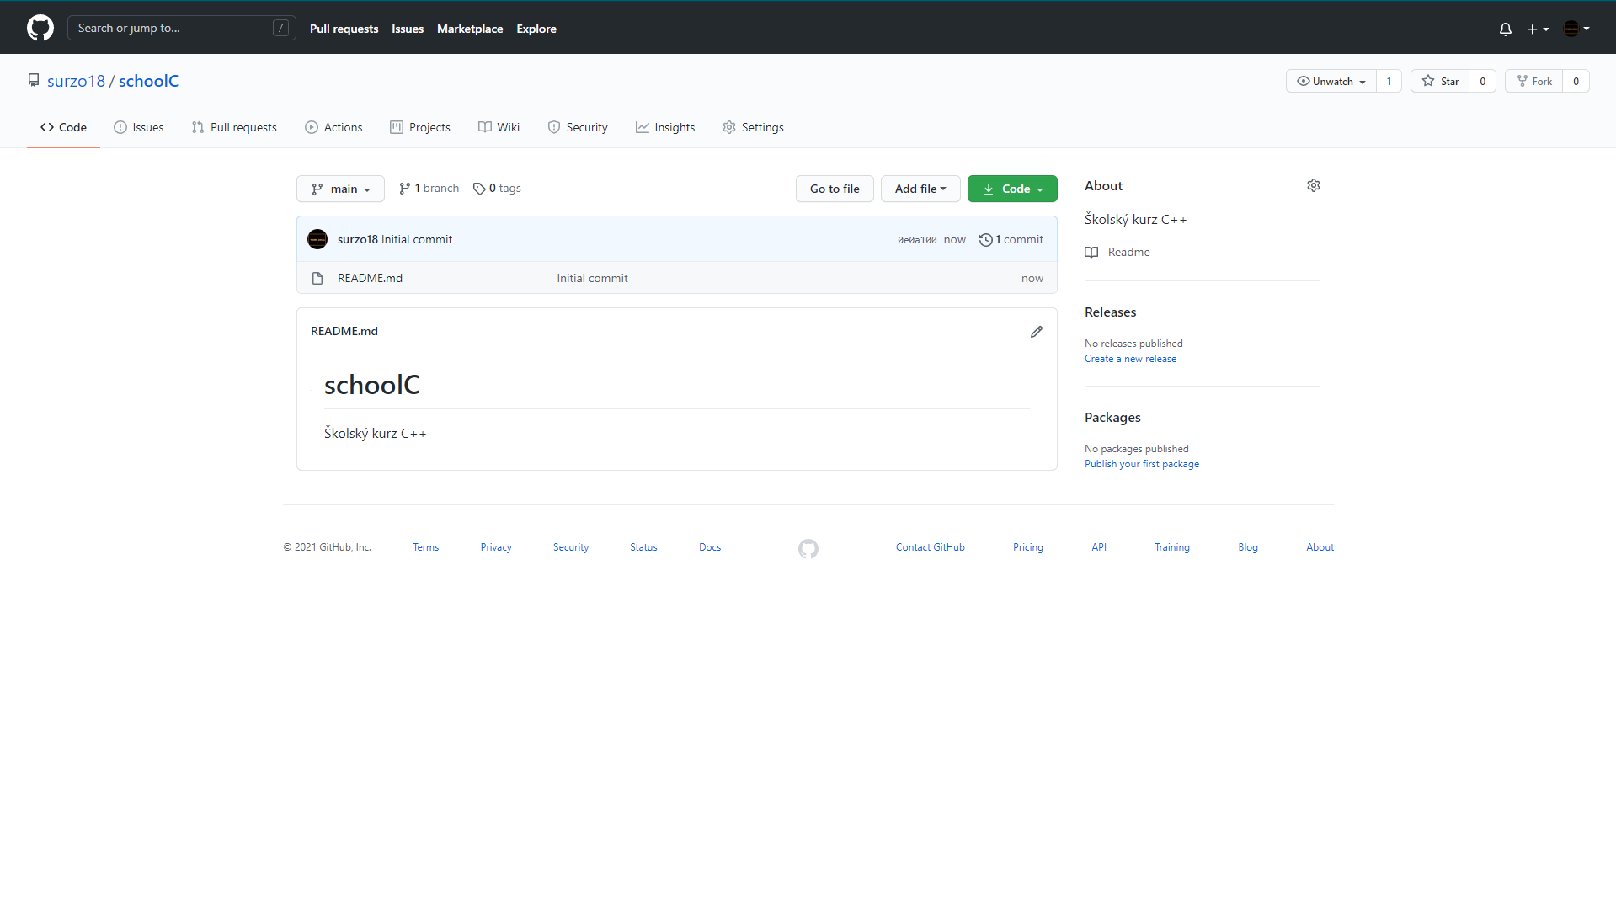
ObrAZOVKA UŽ VYTVORENÉHO REPOZITÁRA
Prepnutie branche
Ovládacie tlačítka repozitára
Toolbar projektu
Tu sa vypisujú všetky súbory ktoré sú v projekte priradené
Zobrazenie počtu commmitov
Zobrazený obsah súboru README.md

Slide 14
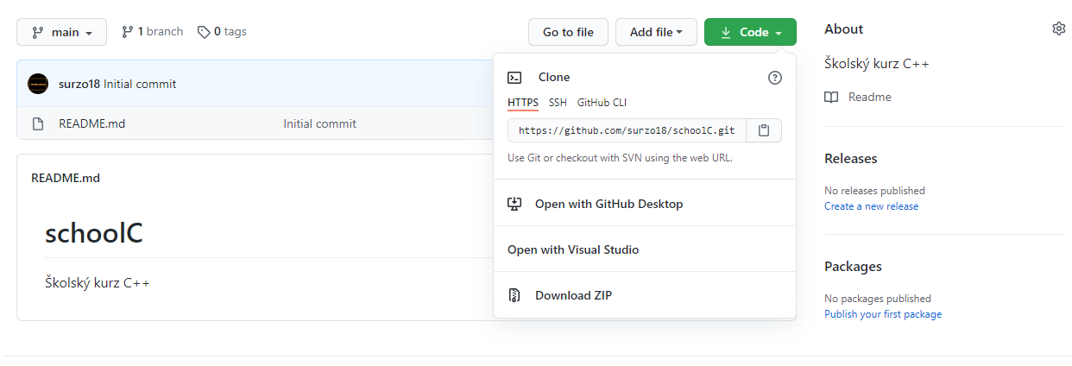
KDE ZÍSKAM ADRESU K MôJMU REPPOZITÁRU
Tlačítko CODE
Možnosti HTTP alebo SSH vypíšu adresu ktorú budeme potrebovať pri danom spôsobe prepájania.
Alebo môžeme projekt stiahnuť jednorázovo ako ZIP, nejde však potom o používanie gitu ako takého ale len stiahnutie súborov.

Slide 15
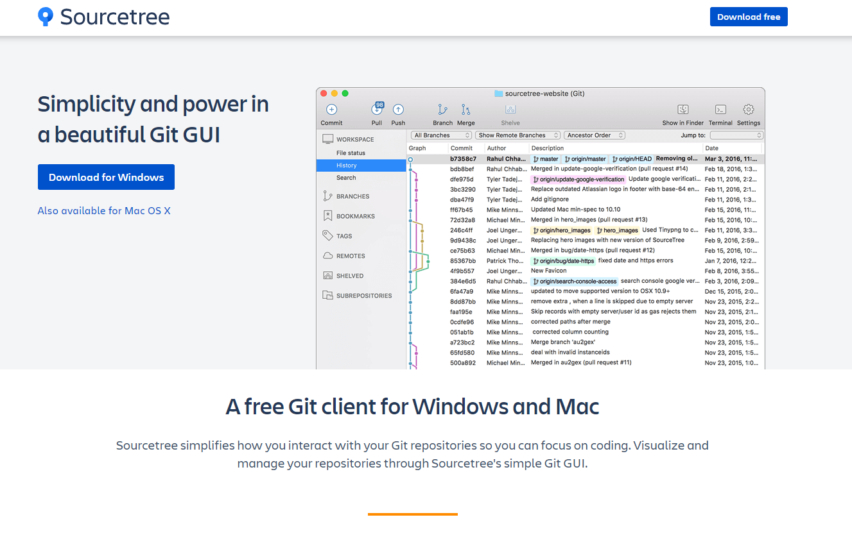
STIAHNUTIE GUI - SourceTree
Na stránke https://www.sourcetreeapp.com/ stiahneme inštalačku pre sourcetree

Slide 16
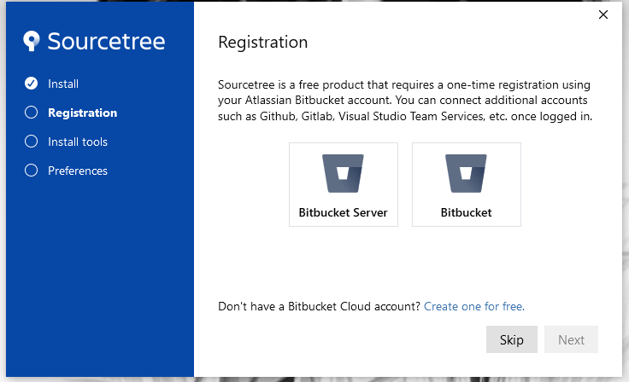
Inštalácia GUI – source tree
Skip ak používame github.com namiesto bitbucket.org služby

Slide 17
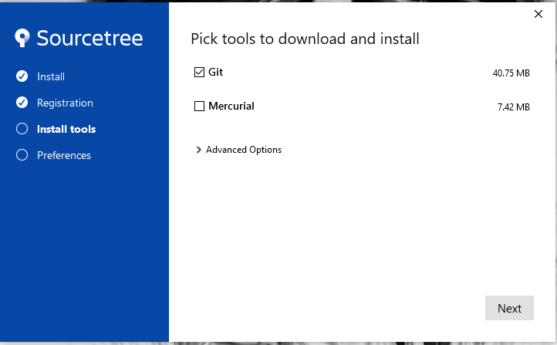
Inštalácia GUI – source tree
Zaškrtneme možnosť pre GIT.
Merkurial je iný verzovací systém, nebudeme ho využívať a teda netreba inštalovať.

Slide 18
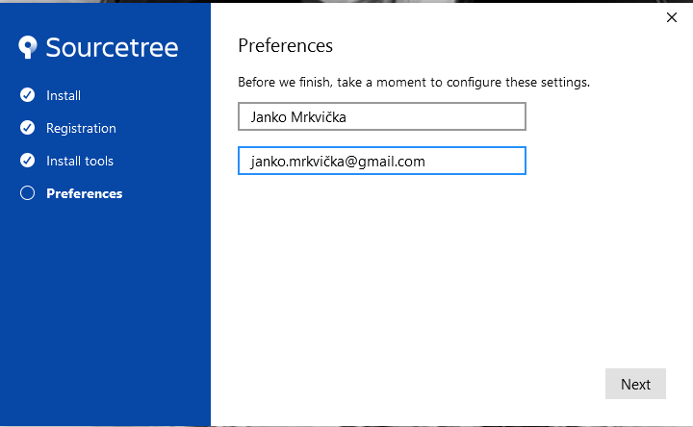
Inštalácia GUI – source tree 2
Nastavíme si informácie o tom, kto bude nahrávať zmeny cez tento verzovací systém a na akú emailovu adresu budú chodiť prípadne informácie o zmenách.

Slide 19
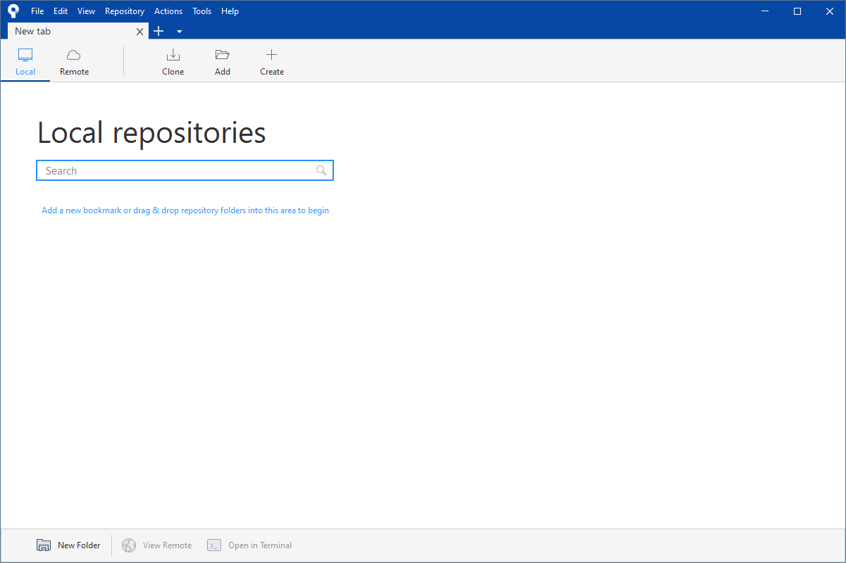
Inštalácia GUI – source tree 3
Ak sa zobrazí vyskakovacie okno LOAD SSH Key -> Klik NO.
Zobrazí sa okno so všetkými lokálnymi repozitármi ktoré bude zo začiatku prázdne.
Klikneme na REMOTE -> Add Account.

Slide 20
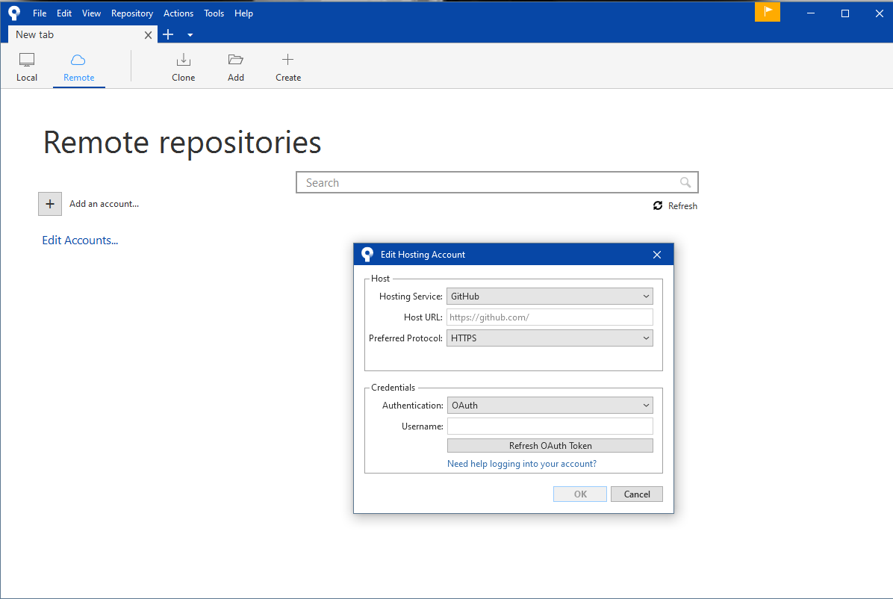
Inštalácia GUI – source tree 4
Hosting service – GitHub
Klik na Refresh OAuthToken
V prehliadači nám vyskočí okno kde sa treba prihlásiť do Githabu a Autorizovať
Po úspešnej autorizácií klikneme OK
NA ĽAVEJ STRANE NÁM PRIBUDNE NÁŠ GITHUB ÚČET
Klik na Refresh
Zvolíme náš online repoztár ktorý sme si vytvorili cez github.com a zvolíme CLONE (klonovať)

Slide 21
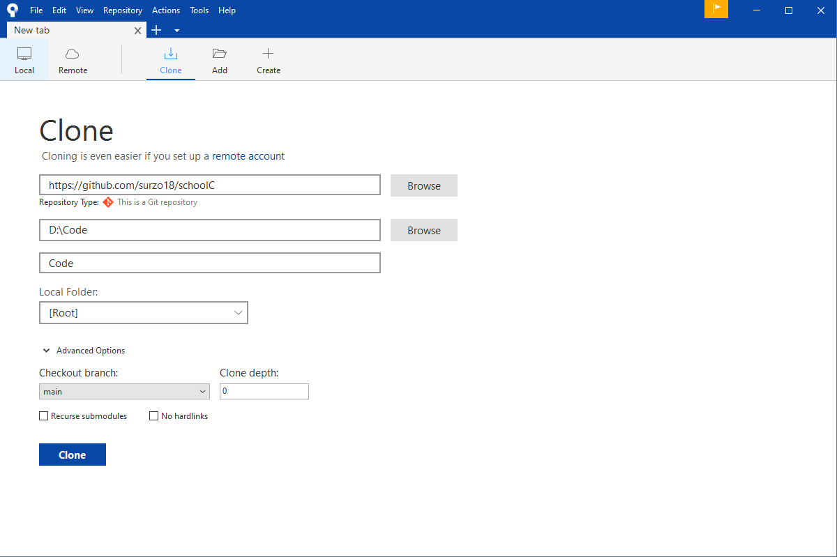
Klonovanie repozitára – source tree
Zvolíme si cestu kam chceme naklonovať na disk súbory z online repozitára.
Dobrým zvykom je si na disku vytvoriť zložku napríklad CODE a dávať do nej všetky projekty ktoré máte po zložkách
Klik Clone
Počkať na nakonovanie súboru

Slide 22
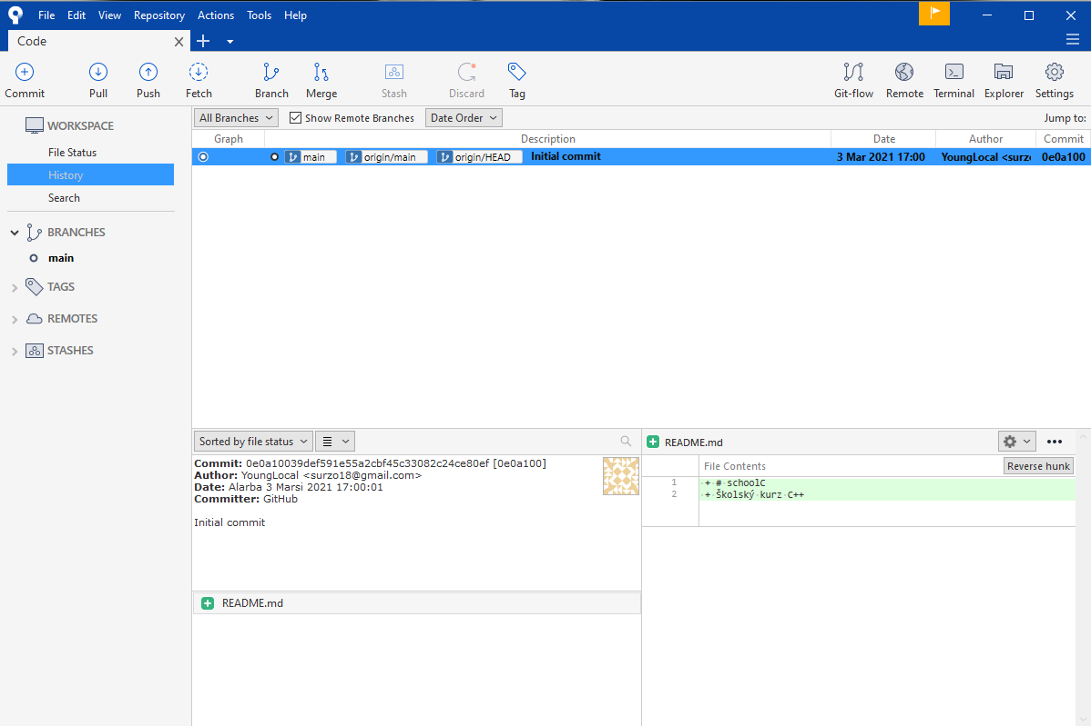
Okno repozitára – source tree
Ovládacie prvky
Záznamy zmien a aktuálne zvolené commity na Serveri aj lokali
Status súborov
História súborov zobrazená v grafe
List branchov
Popis commitov
Zoznam súborov v commite
Zmeny v súboroch:
Zelené – pridané
Červené - odobrané

Slide 23
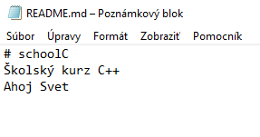
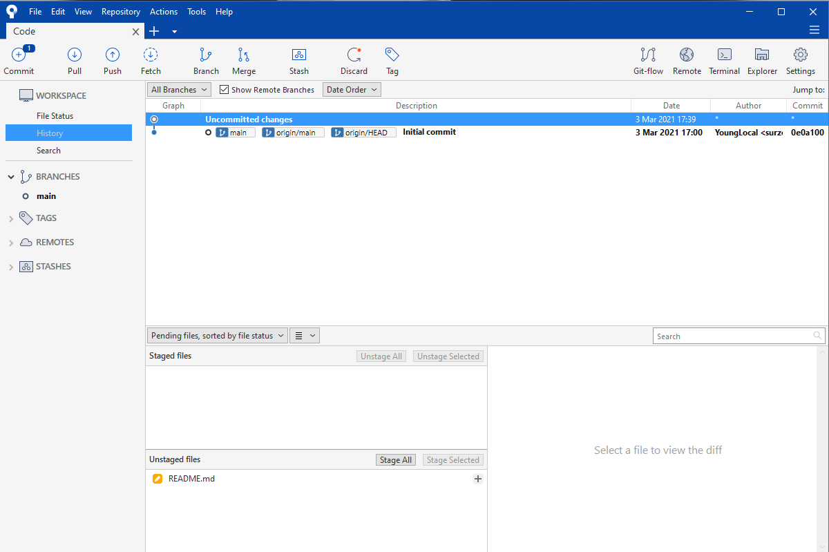
Demonštrácia vykonania zmien
Otvoríme si súbor README a pripíšeme doň nakoniec riadok s textom: „Ahoj svet“ (napríklad v notepade)
V SourceTree vidíme, že sa nám objavila v grafe nová gulička UNCOMMITED CHANGES a svieti nám číslo 1 pri tlačítku COMMIT
Klik na Commit

Slide 24
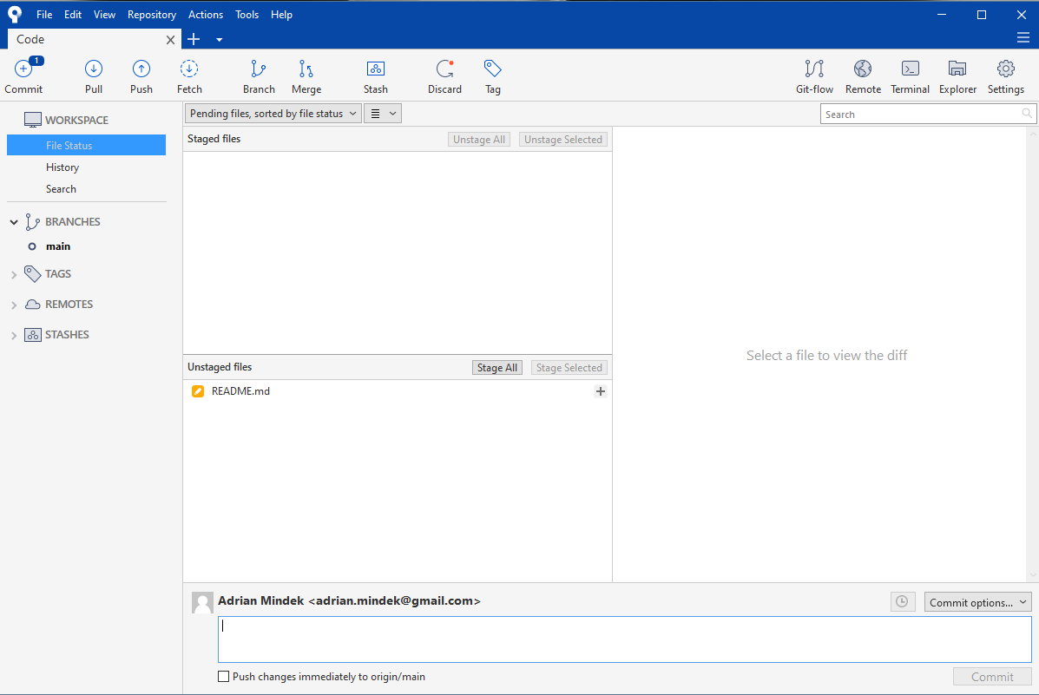
Demonštrácia vykonania zmien 2
Po kliku na Commit (1) sa zobrazí okno so súbormi ktoré ešte neboli stagenute.
Zvolíme si súbory ktoré chceme pridať do ďalšieho commitu alebo ak chceme pridať všetky tak klikneme na Stage All

Slide 25
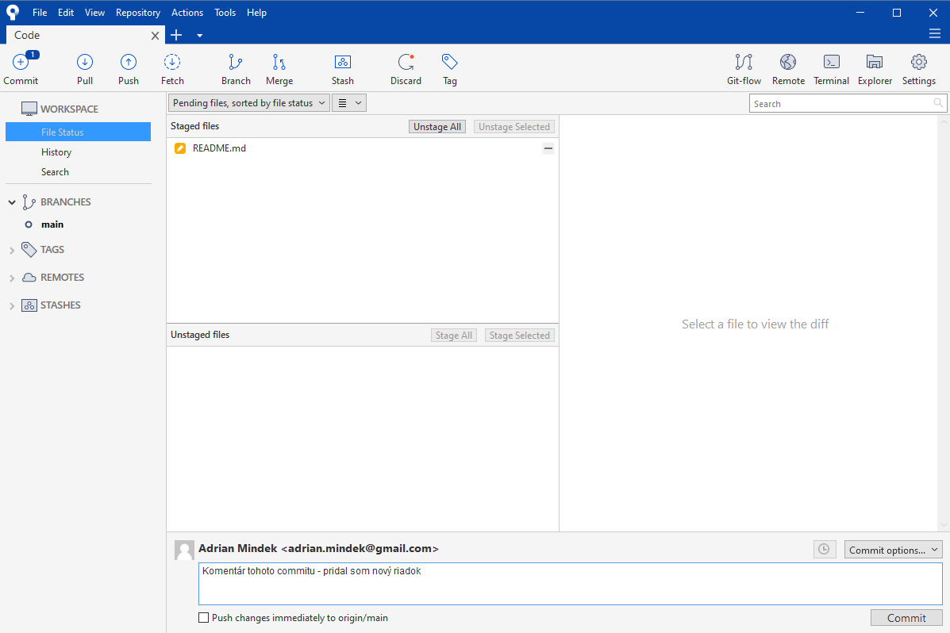
Demonštrácia vykonania zmien 3
Stagnuté súbory sa nám preúnú do vrchnej časti okna
Môžeme vypísať komentár ku commitu aby sme vedeli čo commit obsahuje
Klik na Commit

Slide 26
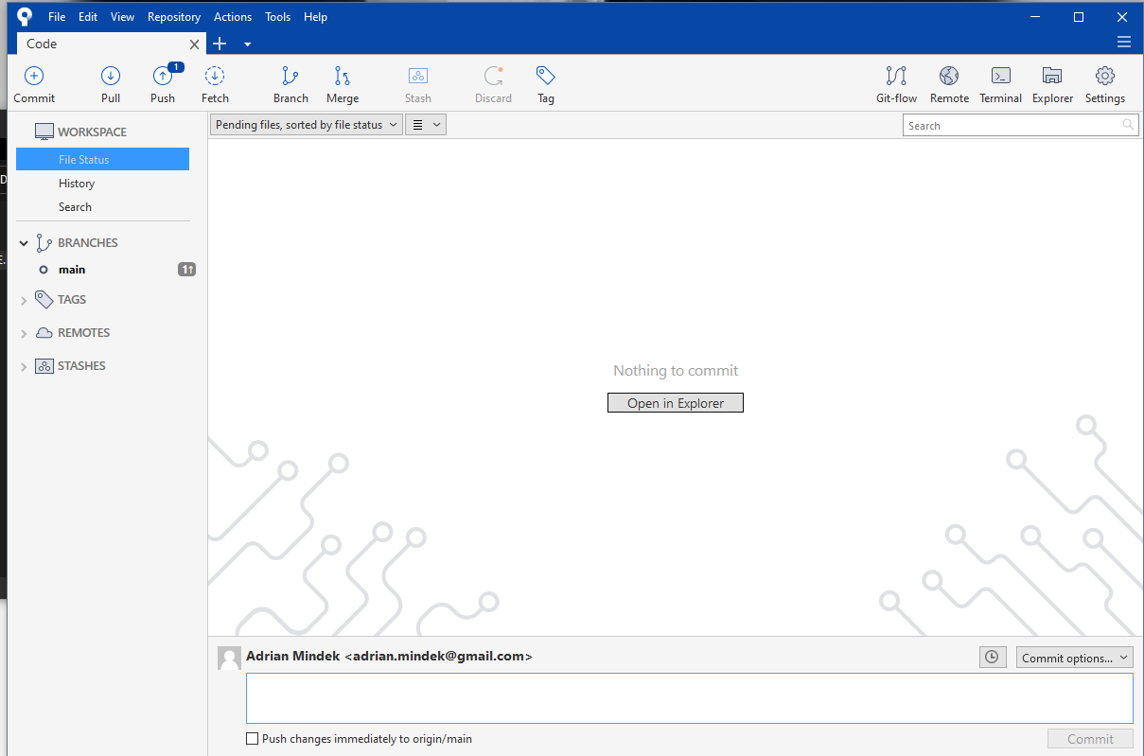
Demonštrácia vykonania zmien 4
Ak máme prepojený git so serverom tak zasvieti 1tka pri tlačítku PUSH – odosla´t na sever
Klik na Push -> Push
Týmto sme odoslali zmeny na server a zmeny sa prejavia už aj keď otvoríme na githube náš repozitár. Doteraz zmeny boli len lokálne na našom PC
Je možné, že sa budeme musieť znova overiť prihlásením do githubu – stačí potom dať zapamätať údaje
Ak by zmeny urobil niekto iný alebo by sme zmeny urobili online cez stránku v prehliadači museli by sme si zmeny najskôr PULL-NUŤ k sebe na lokálny pc aby sa zmeny zobrazili

Slide 27
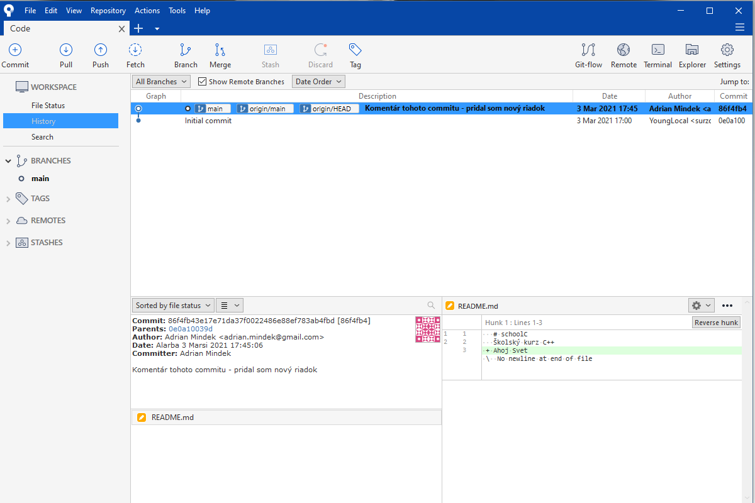
Prepínanie medzi zmenami
Po úspešnom pushnutí/pullnutí sa nám v grafe zobrazíu popis novej guličky a my môžeme dvojklikom na riadky prepínať ktorý commit chceme aktuálne nastaviť pre prácu
Zvýraznený riadok tučným písmom je náš aktuálne zvolený commit

Slide 28
cVIČENIE (4b)
Na github.com si vytvorte nový projekt pre všetky nasledujúce hodiny.
Skopírujte si tento adresát k sebe na lokálny disk
V tomto adresári si budete nahrávať všetky programy a kódy z hodín, ktoré budeme programovať
Vytvoriť si Hello world príklad z minulej hodiny.
Uložiť si online tento projekt na github.com
Vypísať o sebe do 3 riadkov nejaké informácie (meno, priezvisko, adresa, trieda, vek...)
Zmeny uložte pomocou gitu a nahrajte na github.com novú verziu
Skúste sa vrátiť k predchádzajúcej verzii a potom opäť k tej aktuálnej

Slide 29
Ďakujem za pozornosť

